Slide 1
Présentation de Projet Cisco

Slide 2
Les buts de ce projet
Permettre la connexion entre les vlans des sites
Permettre la connexion sans fils au employe et guests
Arriver a se connecter au équipement informatique grâce au ssh
Bloquer les guests a accéder au port SSH
Sécuriser les communication des deux sites grâce a Protocole Ipsec
Communication entre les deux sites grâce au gre
Envoyer les fichiers config de chaque équipement infrormatique au TFTP
Accès a internet

Slide 3

Introduction du Projet
Ce projet s’agit d’une petit entreprise qui vient ouvrir un nouveau département et veulent implémenter la même topologie réseau du premier département et surtout assurer la connectivité entre ces département et la sécurisation .

Slide 4
PREMIER SITE
Dans ce projet , pour chaque site il y’a 4 vlans qui sont
Site 1 : Vlan40 (admins 192.168.40.0/24) est disponible que pour les equipement qui doivent être dans un réseau plus sécurisé pour éviter les accès non autoriser , il doivent être isolé du reste .
Vlan 50 (Workers /pc fixe 192.168.50.0/24) ce vlan est assigné au employés .
Vlan 60 (Guests/192.168.60.0/24) Avec sécurité WPA2-PSK ce réseau est réservé au visiteur . (non autorisé au port ssh 22)
Vlan 70 (wireless-worker : 192.168.70.0/24) avec sécurité AAA , ce réseau pour les employé qui veulent travailler avec leur wireless
Vlan 144 ( Voice:192.168.144.0/24) ce vlan est resérvé au VOIP IP phones .

Slide 5
Deuxième site
Site 2 : Vlan100 (admins 192.168.100.0/24) est disponible que pour les equipement qui doivent être dans un réseau plus sécurisé pour éviter les accès non autoriser , il doivent être isolé du reste .(comme server , wlc ,AP)
Vlan 110 (Workers /pc fixe 192.168.110.0/24) ce vlan est assigné au employés .
Vlan 120 (Guests/192.168.120.0/24) Avec sécurité WPA2-PSK ce réseau est réservé au visiteur . (non autorisé au port ssh 22)
Vlan 140 (wireless-worker : 192.168.140.0/24) avec sécurité AAA , ce réseau pour les employé qui veulent travailler avec leur wireless
Vlan 144 ( Voice:192.168.144.0/24) ce vlan est resérvé au VOIP IP phones .

Slide 6
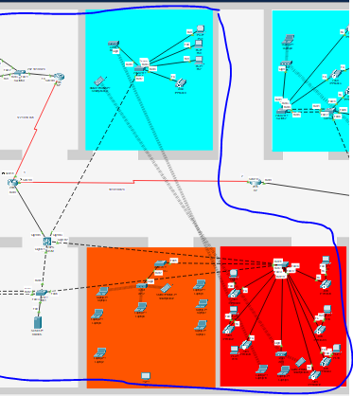
Topolgie du premier site
Le WLC qui permet la connexion sans fil et serveur DHCP pour la diffusion des plages ip pour les vlans et en suite FTP pour enregistrer non configuration des équipement

Slide 7
Sécurité
On a implementé Le serveur radius pour controller access a notre equipment et les suivre au cas d’une intrusion .
Pour le guest on a pas besoin d’une haute sécurité car c’un réseau isolé des équipement important .

Slide 8
Sécurité des Communications avec IPsec
L’Objectif est de sécuriser le trafic de données entre les sites en utilisant le protocole IPsec, afin de garantir la confidentialité, l'intégrité et l'authenticité des échanges.

Slide 9
Configuration IPsec
Configuration IKEv1 - Phase 1
Politique ISAKMP (IKE Policy)
  Encryption: AES 256-bit
  Authentication: Pre-shared key
  Diffie-Hellman Group: Group 5
  Hash: SHA-256
Clé Pré-partagée
  Définie pour permettre l'authentification entre les pairs.

Slide 10
Configuration IPsec
Configuration IKEv1 - Phase 2
Transform Set
  Utilisation d'AES pour le chiffrement et SHA pour l'intégrité.
Liste d'accès (ACL)
  Configuration d'une ACL pour filtrer le trafic GRE afin qu'il soit sécurisé par IPsec.
Crypto Map
  Association de l'ACL, du transform set, et de l'adresse IP du pair pour la phase 2.
  Application de la crypto map à l'interface réseau appropriée.

Slide 11
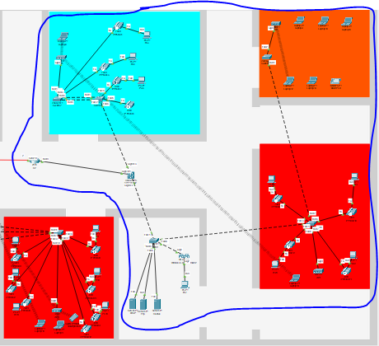
Topologie du site 2
C’est pratiquement identique au site 1 .
Chaque site dispose de leurs propre serveur et vlans (plage ip ) .
La Salle admin qui contient réseau fil et sans fils pour les admins avec leur propre pc portable .

Slide 12
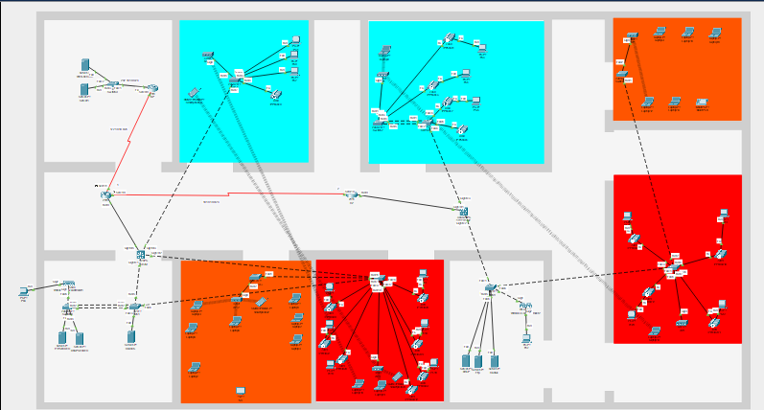
Topologie finale

Slide 13
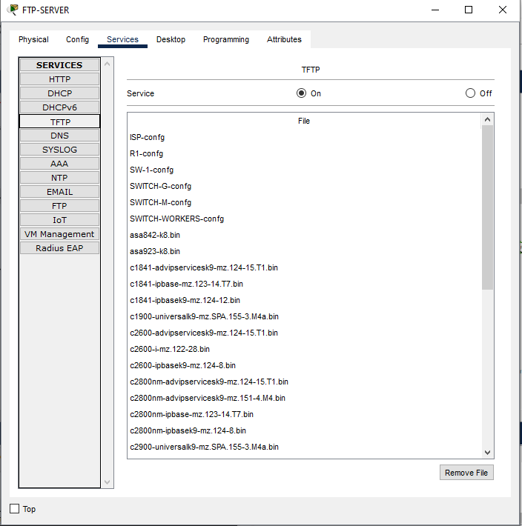
Les fichiers de configuration
Grace au Protocole TFTP et SSH on peut éviter la perte du configuration au cas d’un problème d’équipement réseaux .

Slide 14
Les méthode utilisé
1 – Inter-vilan : pour assigner chaque vlan sa plage addresse et permettre la communication
2 – VOIP IP et DHCP MANUELLE SUR LE ROUTER : pour assigner les numero au
VOIP IPS PHONES
3- routage statique vers isp et ospf : pour assurer la connectivité parout des 2 sites
4 – Tunnel gre : Eviter espionage et le sniffing des data entre les 2 département mais c’est suffisat
5-On doit ajouter ipsec pour assurer la sécurité sur le tunnel pour les 2 sites
6 – SSH pour la connection sécurisé au équiment (switch-M,SWITCH –w…..)
7- Serveur TFTP et SSH : Sauvegarder nos configuration sur les routers et switch.

Slide 15
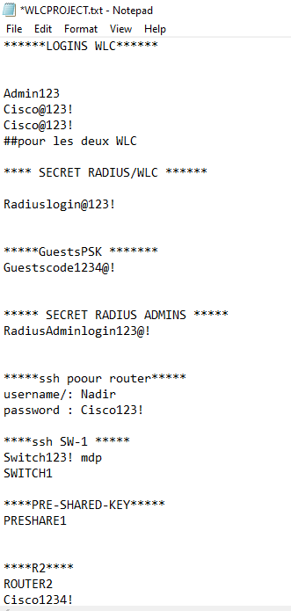
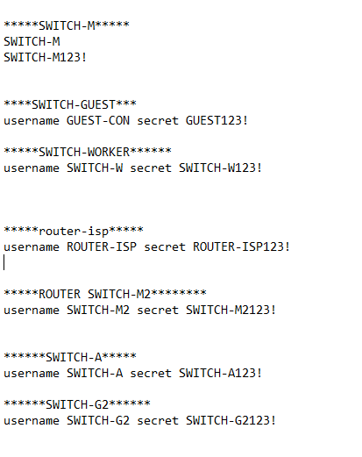
Les informations d’accès au équipement

Slide 16
Merci

